Slide 2
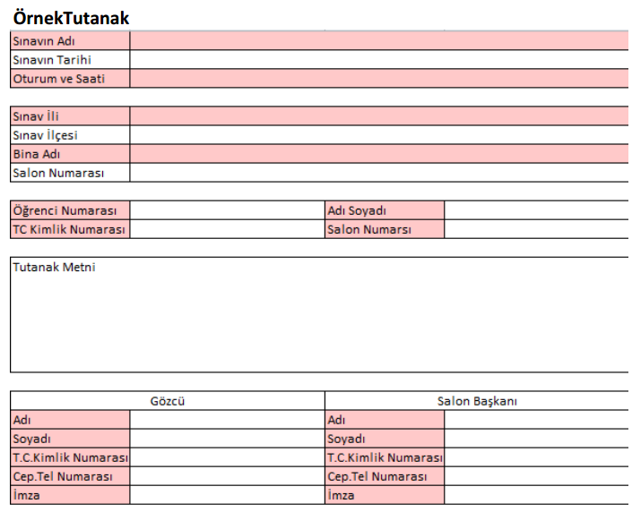
Tutanaklar
Sınav uygulama esasları ile gönderilen örnek tutanak kullanılmalı,
Tutanaklarda
İki görevlinin de imzasının bulunması,
Sınav ili, ilçesi, okul adı, sınav tarihi, saati ve oturum bilgilerinin,
Öğrenci/Aday kimlik bilgilerinin açıkça yazılması,
Yaşanan sorunun ve yapılan uygulamanın tutanaklarda açıkça belirtilmesi gerekmektedir.

Slide 4
12345678901
AKÇAPINAR
CÜNEYT
İNGİLİZCE
CÜNEYT
12345678803
ELİBOL
ADİL
İNGİLİZCE
CÜNEYT
22345678803
BEKTAŞ
AHMET
İNGİLİZCE
GİRMEDİ
Kitapçık Türleri Bu Alana Kodlanacak
Sınava Girmeyen Adaylar İçin Bu Alan Kodlanacak
22345678803 T.C Kimlik numaralı Ahmet BEKTAŞ geçerli bir kimlik belgesi ibraz edemediğinden sınava girmemiştir.
3
Sınıf Düzenine Göre Oturma Planı.
Öğrencinin Sıra Numarası Bu Kutucuklara
Yazılacak.
Sınav anında yaşanan sorunlar bu alanda belirtilecek.
Salon Başkanı ve Gözcü Kendi Alanlarını Doldurup İmzalayacak

Slide 6
Öğrenci
Resmi
Kitapçık Türü Alanı
Cevaplama Alanı
Öğrenci Sınava Girmedi
Alanı

